Slide 1
Шлях до розвитку й урешті-решт, до щастя людини лежить через її працю

Slide 2
№ | Питання | Відповідь | Бал
1 | Математичний вираз закону Гука
2 | У формулі закону Гука k – це…
3 | Математичний вираз для сили тяжіння
4 | У формулі для сили тяжіння g = …
5 | Від чого залежить g?
6 | У формулі закону Гука х – це…
7 | Як позначається сила реакції опори?
8 | Одиниці вимірювання k - …
9 | Чому дорівнює сила тяжіння тіла масою 1 кг на Землі?
10 | Одиниці вимірювання g - …
11 | Чому дорівнює вага тіла масою 10кг на Землі?
12 | Де й у скільки разів вага космонавта буде меншою - на Землі або на Місяці?
Всього

Slide 3
№ | Питання | Відповідь | Бал
1 | Математичний вираз закону Гука | Fпр. = k∆x
2 | У формулі закону Гука k – це… | Жорсткість тіла
3 | Математичний вираз для сили тяжіння | Fт = mg
4 | У формулі для сили тяжіння g = … | 9,8 Н/кг
5 | Від чого залежить g? | Від географічної широти
6 | У формулі закону Гука х – це… | Видовження тіла
7 | Як позначається сила реакції опори? | N
8 | Одиниці вимірювання k - … | Н/м
9 | Чому дорівнює сила тяжіння тіла масою 1 кг на Землі? | 9,8Н
10 | Одиниці вимірювання g - … | Н/кг
11 | Чому дорівнює вага тіла масою 10кг на Землі? | 98Н
12 | Де й у скільки разів вага космонавта буде меншою - на Землі або на Місяці? | На Місяці ≈ у 6 разів
Всього

Slide 4
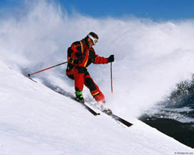
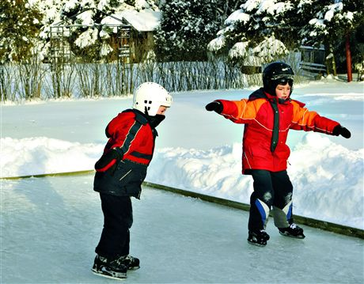
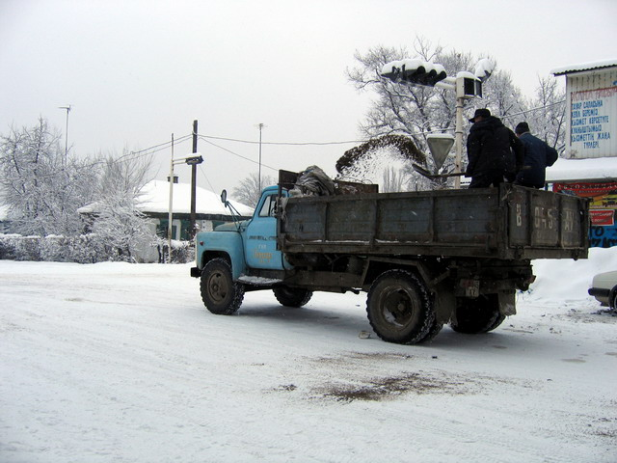
Сила тертя

Slide 5
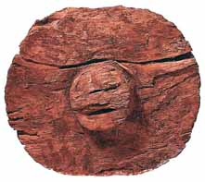
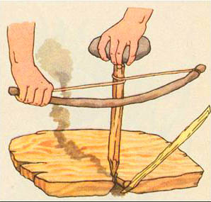
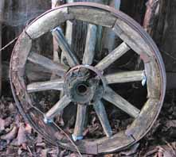
Два найголовніших винаходи — колесо й добування вогню — пов’язані саме із прагненням зменшити й збільшити ефекти тертя.

Slide 6
F_{тяги}
F_{тер}
F_{тер}
Сила тертя прикладена вздовж поверхні, якою тіло стикається з іншим тілом.
Завжди спрямована проти напрямку руху тіла, до якого вона прикладена

Slide 7
Причини виникнення сили тертя
Наявність нерівностей на поверхні тіл, які стикаються
Якщо обидві поверхні ретельно відшліфовані, при зіткненні поверхонь виникають сили міжмолекулярного притягання.

Slide 8
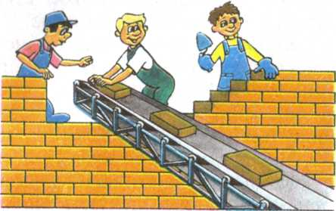
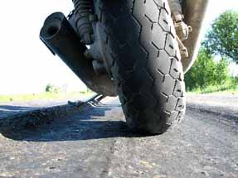
Види сил тертя
спокою
ковзання
кочення

Slide 9
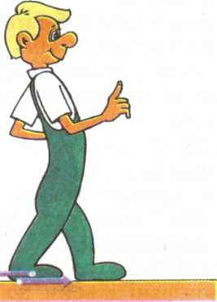
Знайомимось із силою тертя спокою

Slide 10
Залежність сили тертя
Залежить від роду тертьових поверхонь
Залежить від навантаження
Не залежить від площі дотичних поверхонь

Slide 11
Сила тертя визначається за формулою:
F_{тер} = μN
Якщо поверхня горизонтальна, то сила тиску на неї дорівнює вазі тіла:
N = Р = mg  Fтер. = μmg
μ – коефіцієнт тертя ковзання

Slide 12
Коефіцієнт пропорційності μ називається коефіцієнтом тертя ковзання.
Він визначається матеріалом дотичних поверхонь та якістю їх обробки.
Коефіцієнт тертя визначається експериментально.
Матеріали | Коефіцієнт тертя
Сталь по льоду | 0,015
Сталь по сталі | 0,03-0,09
Дерево по дереву | 0,2-0,5
Шини по сухому асфальту | 0,5-0,7
Шини по мокрому асфальту | 0,35-0,45
Шини по льоду | 0,15-0,20

Slide 13
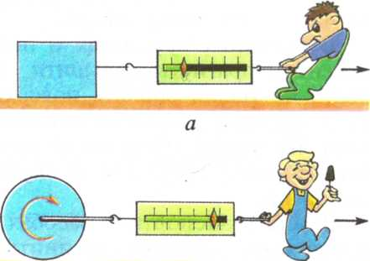
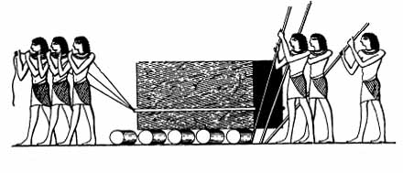
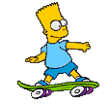
За однакових умов сила тертя ковзання завжди більша за силу тертя кочення

Slide 14
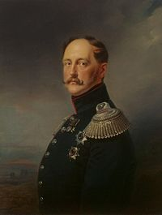
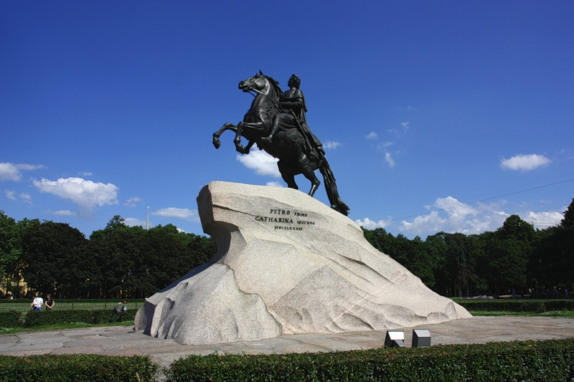
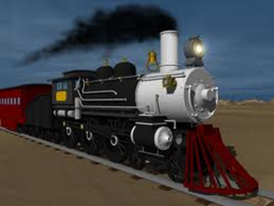
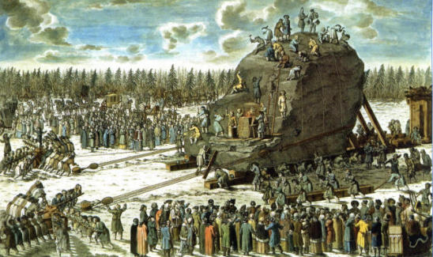

Slide 15
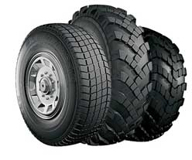
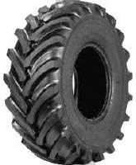
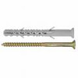
Способи збільшення сили тертя

Slide 16
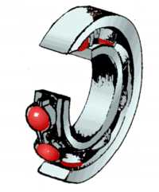
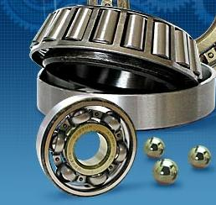
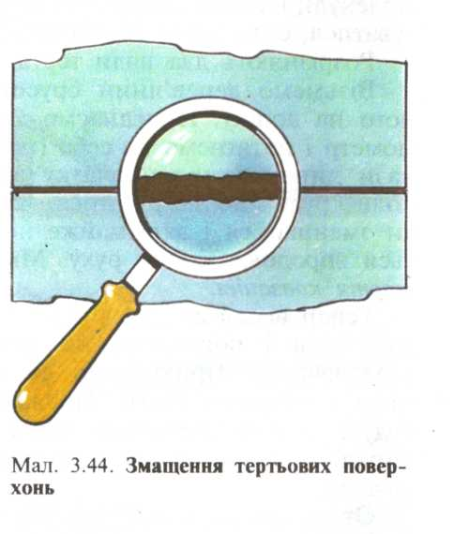
Способи зменшення сили тертя
Заміна тертя ковзання на силу тертя кочення
Тертьові поверхні розділяють рідиною, мастилом
Підбір матеріалів з низьким коефіцієнтом тертя

Slide 17
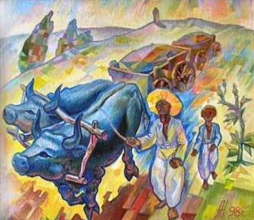
Чи в Одесі , чи в Полтаві, чи в самій столиці.
Ходить чумак із мазницею помежи крамниці.
А в крамницях тих товару: срібло й злото сяє.
А чумакові все байдуже, він дьогтю шукає…
С.Руданського « Добре торгувалось»
Дьоготь – в'язка бура або чорна рідина; складна суміш органічних речовин.

Slide 18
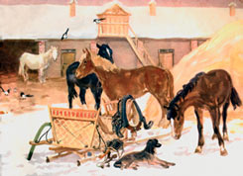
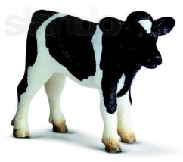
Прокоментуйте прислів’я та приказки:
Немазаний віз скрипить , а мазаний – сам біжить.
Без мастила нема діла.
Зникло б у ниток тертя, пропали б одяг і взуття».
Коси коса, поки роса.
Коса любить брусок і сала кусок.
Плуг від роботи блищить
Виписує кренделя, як у гололід теля
Танцює , як цап на льоду.
Погляньте на оцю біду: танцює , як корова на льоду
На те й коня кують, щоб не спотикався.

Slide 19
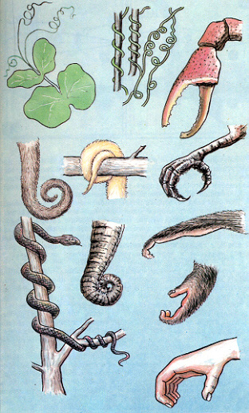
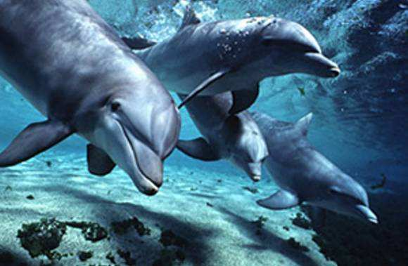
Сила тертя в природі
У багатьох рослин і тварин є різні органи призначені для хапання (вусики рослин, хобот слона, чіпкі хвости лазячих тварин) . Усі вони мають шорстку поверхню для збільшення тертя

Slide 20
Домашнє завдання
Опрацювати § 10
Сласти розповідь на тему«Якби зникла сила тертя»

